Slide 1


Productividad en Caja

Slide 2

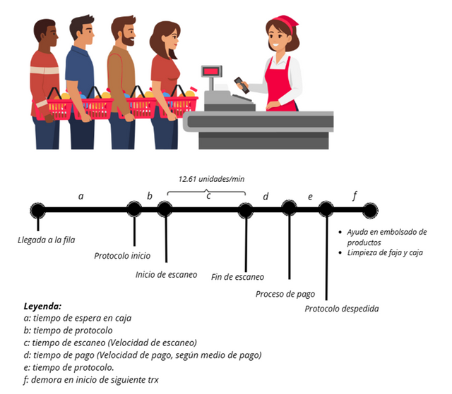
Productividad y Nivel de Servicio en Caja
Indicadores claves
Velocidad en caja:
Items escaneados/min
Productividad
Soles/JEQ cajas
Cobertura en caja
% de cajas abiertas/Cajas requeridas
NPS
El % de detractores y Neutros con comentarios negativos con respecto a la falta de personal en caja y cajas lentas.
Indicador clave
Principales acciones
Velocidad de escaneo.
Cobertura de caja
Productividad
NPS.
Establecimiento de metas por tienda cluster, Dashboard de medición diaria y nivel cajero
Actualización de estandares y refinamiento de datos enviados a Kronos.
Metas por tienda-cluster, estimación dotación por equipo de EO a nivel área.
Construcción de un tablero con la información InHouse.

Slide 3
¿Como van nuestros resultados?
Velocidad en caja: Items escaneados/min
Productividad: Soles (miles) /JEQ cajas
Cobertura en caja: % de cajas abiertas/Cajas requeridas
Mejoramos en los ratios de velocidad (2.2% vs AA) y productividad de cajas (6% vs AA).
Aún tenemos oportunidad para mejorar en efectividad de pronóstico y niveles de cobertura (Cobertura >=95%).

Slide 4
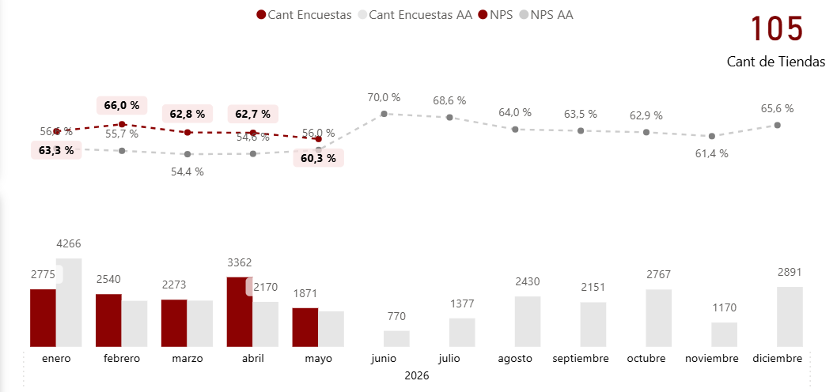
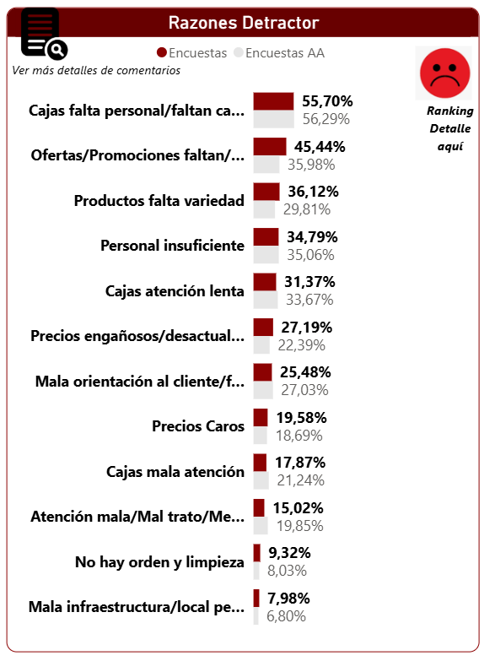
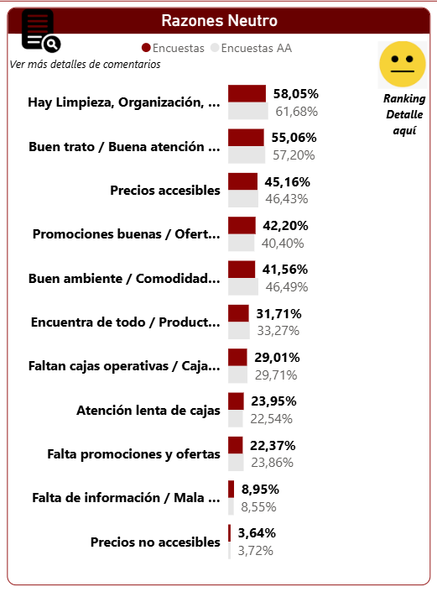
¿Como van nuestros resultados?
Se visualiza una mejora en % de detractores para “cajas falta de personal y atención lenta”, aún tenemos oportunidades para los clientes detractores en con “respecto a atención lenta en caja” impactados principalmente en los meses de abril y mayo.

Slide 5
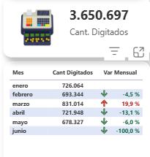
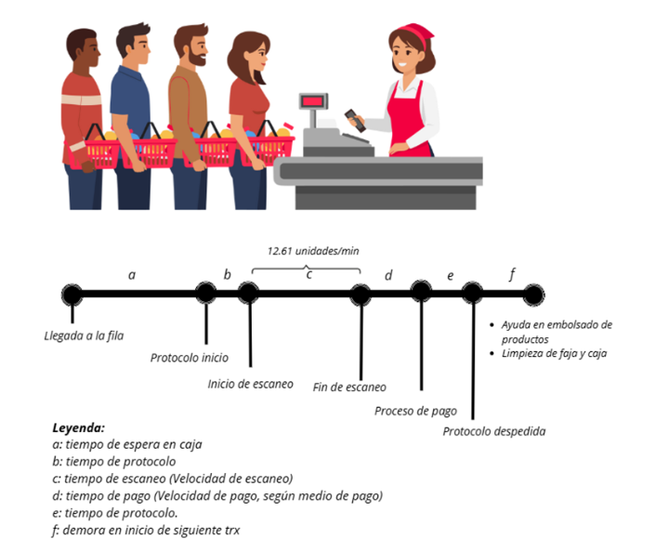
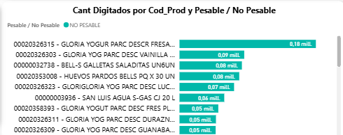
¿Cuales son nuestros próximos pasos?
Medición del todo el ciclo de atención en caja
Acciones en productos de abarrotes con mayor incidencia en digitación en caja

Slide 6
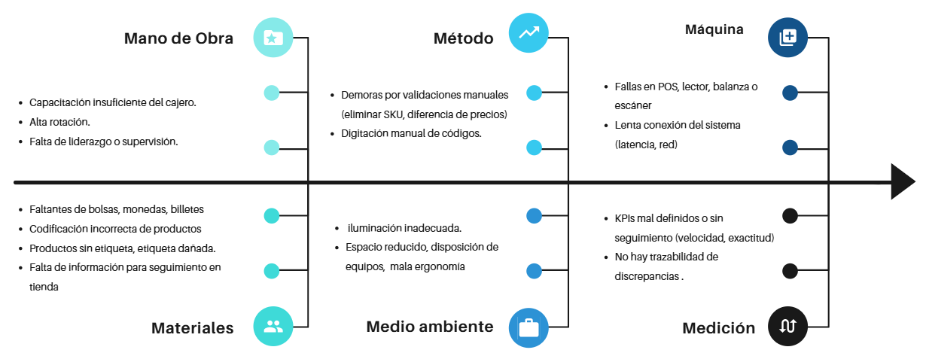
¿Cuales son nuestros próximos pasos?
Estimación : crecimiento de 3 puntos nos puede generar un beneficio de S/.1.5M
Planes de acción en equipo con Dream Team, Gestión Humana y sistemas para acciones a principales factores.

